Slide 1
DUGOROČNA PROGNOZA NACIONALNIH ENERGETSKIH POTREBA U USLOVIMA ENERGETSKE TRANZICIJE KA POTPUNOJ DEKARBONIZACIJI
SK C1 - R1 – Ljubo Knežević

Slide 2
Značaj dugoročne prognoze energetskih potreba
Energetske potrebe društva predstavljaju jedan od osnovnih indikatora njegove razvojenosti i kvaliteta života njegovih članova.
Planiranje energetskih potreba na dugi rok polazna je pretpostavka za izradu strateških dokumenata:
energetskih
o stanju životne sredine
prostorno planskih
opštih razvojnih planova jedne države

Slide 3
Prognostički modeli
Osnovni koncepti:
ekonometrijski
koncept procjene potreba krajnjih korisnika i
koncept scenarija

Slide 4
IZAZOVI TRADICIONALNIH PROGNOSTIČKIH MODELA
Generalni izazovi vezani za zemlje u razvoju
Razumijevanje prirode potrošnje
Neizvjesnost okruženja

Slide 5
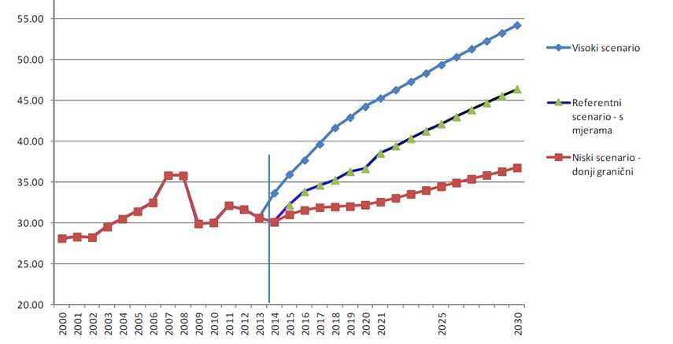
Prognostički modeli na primjeru Crne Gore (1/2)
Scenariji potrošnje finalne energije - realizacija (2000-2013) i prognoza do 2030. godine, (PJ), prema Startegiji razvoja energetike Crne Gore do 2030. godine

Slide 6
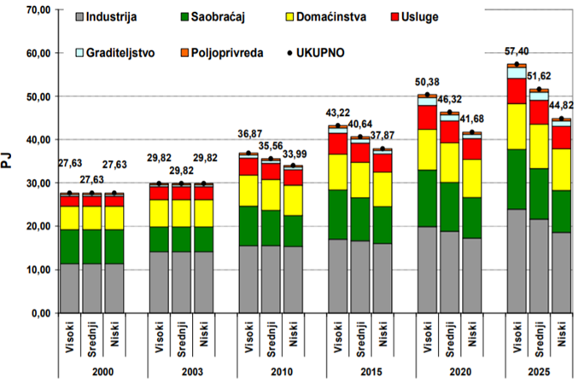
Prognostički modeli na primjeru Crne Gore (2/2)
Scenariji potrošnje finalne energije - realizacija (2000-2003) i prognoza do 2025. godine, (PJ), prema Startegiji razvoja energetike Crne Gore do 2025. godine

Slide 7
NOVI PRISTUPI
Hibridni modeli
Npr. DNV-ova Prognoza energetske tranzicije 2020
Prihvatanje jednog najvjerovatnijeg ili željenog scenarija kojim se otklanjanju pojedine neizvjesnosti procjene potreba krajnjih korisnika,
zadržava se složeni sintetički model.
Konkretno:
2034. godine doći do dekaplovanja trendova ekonomskog rasta i rasta potražnje za energijom na globalnom nivou
intenzivna elektrifikacija saobraćaja (u prvim fazama dominantno kopnenog), koja uzrokuje dinamičnu internu preraspodjelu segmenata energetske potrošnje

Slide 8
NACIONALNI PROGNOSTIČKI MODEL “Shootinghill“
Model polazi od prezentovanih novih prognostičkih pristupa, uvažavajući proklamovane pristupe preuzetih međunarodnih obaveza, zatečene ekonometrijske parametre, demografske projekcije i proklamovane cilje u pogledu kvaliteta života u Crnoj Gori
Pretpostavke modela:
Osnovna pretpostavka modela je da se za potrebe adekvatnog dimenzionisanja željene proizvodnje, ukupna potrošnja energije može dugoročno planirati na osnovu jedinične potrošnje energije po stanovniku.
Globalna pretpostavka dekaplovanja trenda potrošnje energije od trenda ekonomskog rasta transponovana je na nacionalni nivo uz vremensko pomjeranje sa 2034. godine na 2050. godinu.

Slide 9
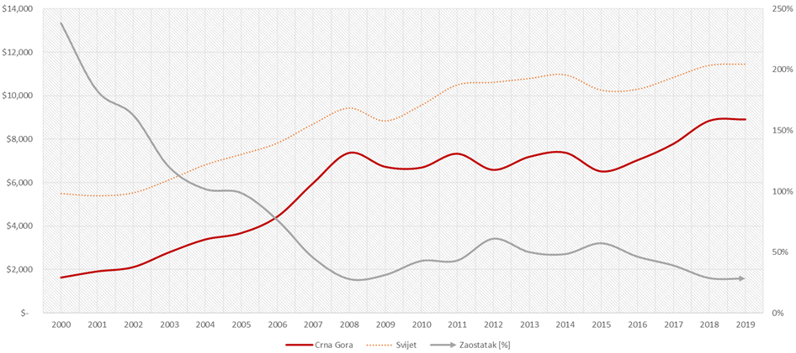
Pretpostavka 1
Istorijski trendovi kretanja GDP/cap u periodu 2000-2019. godina (World Bank Open Data)

Slide 10
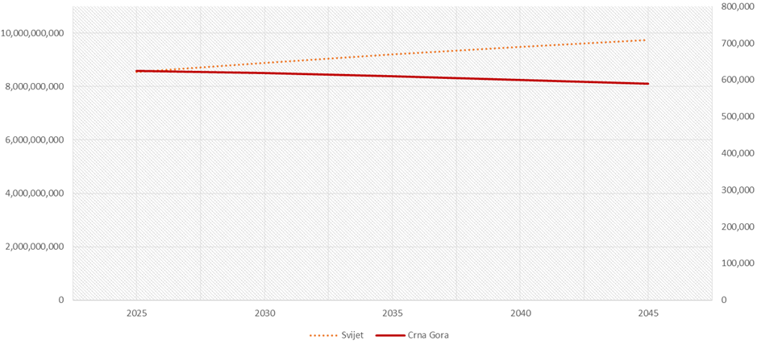
Pretpostavka 2
Projekcije populacije do 2050 godine (Elaboration of data by United Nations, Department of Economic and Social Affairs, Population Division. World Population Prospects: The 2019 Revision. (Medium-fertility variant))

Slide 11
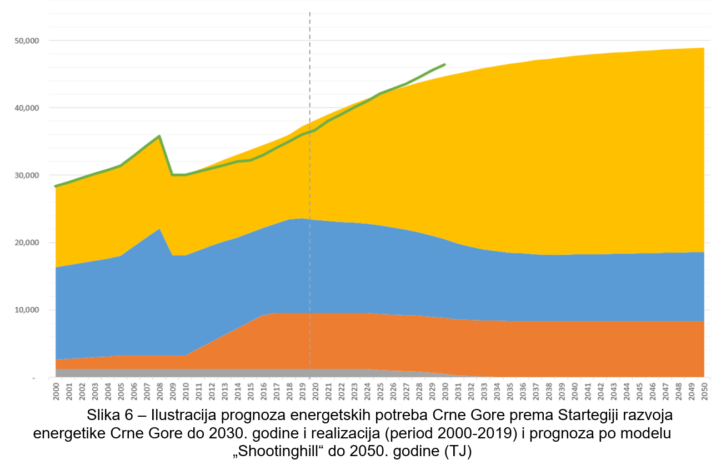
“Kalibriranje modela”

Slide 12
Zaključci 1/2
Objektivno sagledavanje energetskih potreba na dugi rok, prvi je korak adekvatnog planiranja razvoja energetike jedne države. Sve zastupljenije teze o „energetskoj efikasnosti kao najvećem energetskom resursu“ , nekritički primijenjene na društva sa nižim stepenom ekonomskog razvoja ne mogu biti prihvaćene kao centralni dio rješenja, jer u se javnom diskursu često svode na glavni argument protiv gradnje novih energetskih izvora.
Ova nepotrebna arbitrarnost veoma se jednostavno eliminiše primjenom robusnog i provjerenog matematičkog modela, čime se proces donošenja strateških odluka i planiranja razvoja postavlja na racionalne osnove, a neophodni društveni dijalog postavlja u ravan razmjene naučnih i stručnih argumenata.

Slide 13
Zaključci 2/2
Procjene nacionalnih enegetskih potreba predmet su strateških dokumenata i veza su između političkih i usko stručnih segmenata energetike. Zavisnost od globalnih trendova i političkih opredjeljenja, neophodno vodi u primjenu globalno prihvaćenih modela, uz kritičko prilagođavanje nacionalnim specifičnostima.
Ilustrovani primjer modela „Shootinghill“ ide u prilog pretpostavci da je to prilagođavanje moguće uraditi i za male sisteme poput crnogorskog, a kvalitet samog modela i primijenjenih pretpostavki potvrdiće ili dematnovati vrijeme.
Bez obzira na odabrani model i ulazne pretpostavke, teorijski je neupitna neophodnost stalnog ažuriranja prognoza, imajući u vidu matematičku činjenicu da greška prognoze raste približavanjem sredini prognostičkog perioda. Globalno prihvaćeni donimantni cilj dugoročne prognose nije “kada” će se pojaviti navedena potražnja, već “kakva” i “kolika” će ta potražnja u konačnom biti.

Slide 14
DISKUSIJA

Slide 15
Pitanja
U kojoj mjeri je razdvajanje ekonomskog rasta od rasta potražnje za energijom izvjesno 2034. godine kako se navodi u radu?
Da li postoje neki preduslovi da bi se to ostvarilo?
U kolikoj mjeri dekarbonizacija 2050. godine može doprinijeti idealu „pristupačne energije za sve korisnike“?
U kolikoj mjeri ažuriranje projekcija za male konzume kakav je Crna Gora ima uticaj na strategije razvoja energetike?
Da li je zadržavanje postojeće frekvencija ažuriranja strateških dokumenata opravdano?
Koji su to indikatori načina korišćenja energije pouzdaniji u odnosu na uobičajeno korišćenje energetske intenzivnosti?

